Slide 1
级数
第三节 泰勒级数
对于复变函数, 我们已经知道幂级数在收敛
圆域内收敛于解析函数. 在本节我们将证明解析
函数在解析点的某邻域内一定能够展开成幂级数
—Taylor级数. 这是解析函数的重要特征.

Slide 2
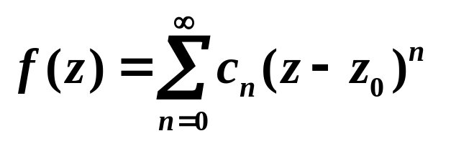
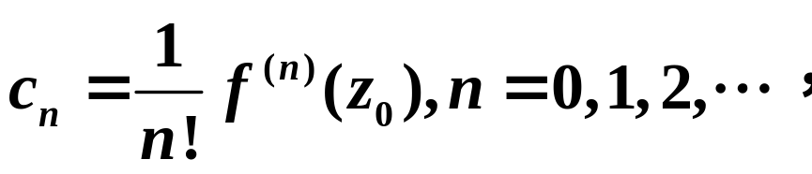
定理： 设 f(z) 在区域D内解析， z₀为D内的一点， d为z₀到D的边界上各点的最短距离(D是全平面时, R=+∞), ，则当 |z-z₀|<d 时，
——泰勒展开式
其中
并且此展开式唯一。
z₀
z
D
d

Slide 3
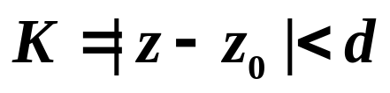

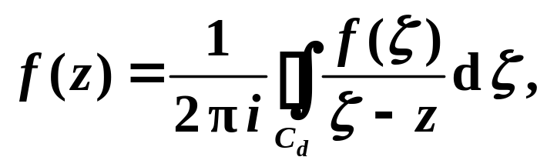
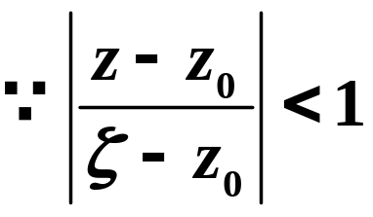
记C_{d}: |ζ-z₀|=d(取正向)且它的内部全含于D, 并记
由柯西积分公式知
K
ζ
z₀
C_{d}
z
D
d

Slide 4
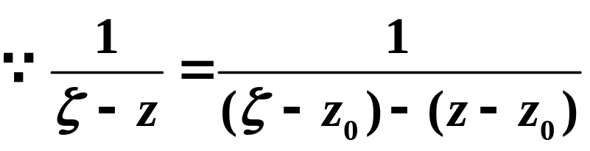
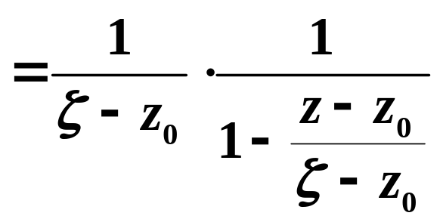
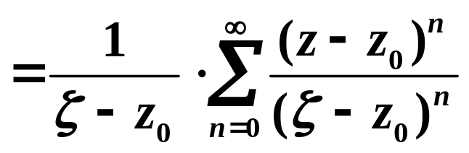
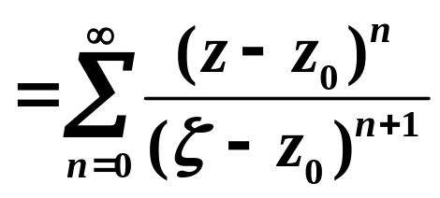
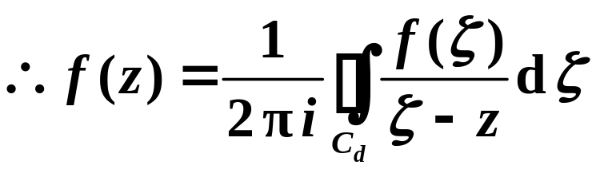
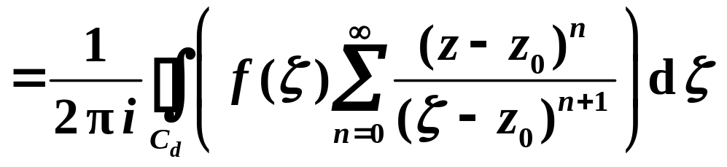
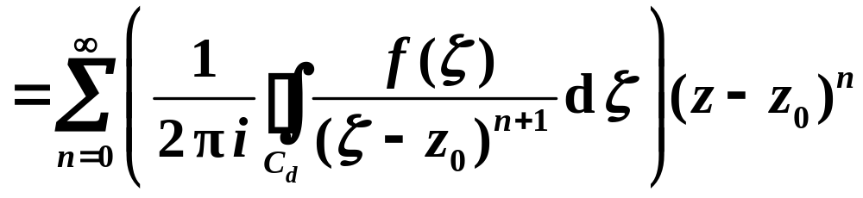
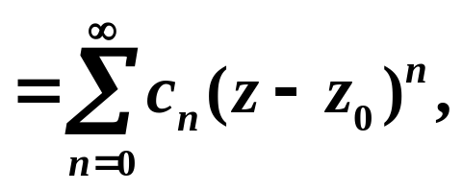
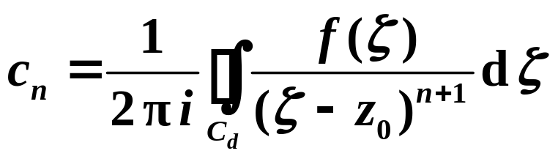
记为
其中

Slide 5
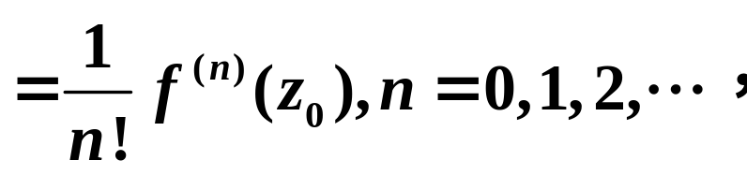
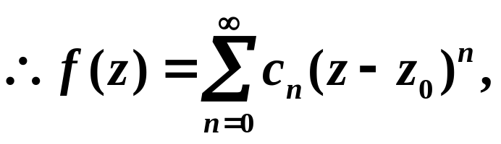
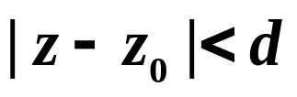
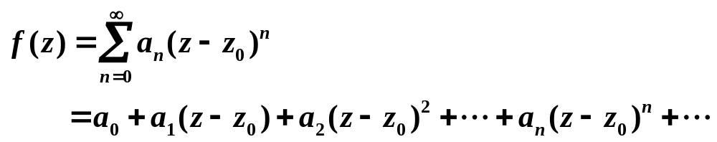
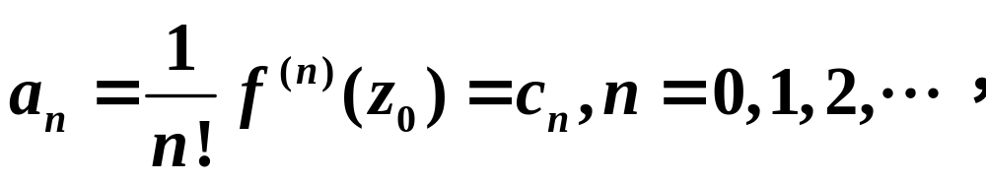
其中
C_{d}
K
ζ
z₀
z
d
下证唯一性:
设 f(z) 在 |z-z₀|<d 内还有另一展开式：
两边逐项求导，并令 z=z₀得：
故展开式唯一

Slide 6
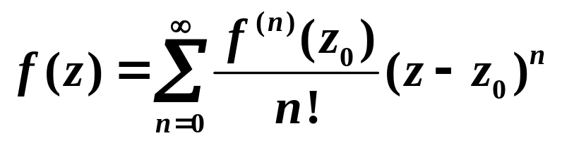
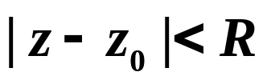
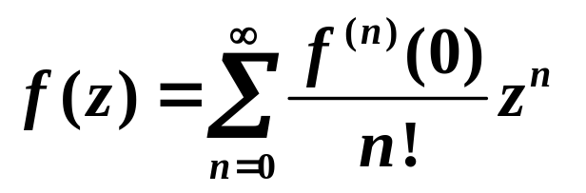

注: 定理中在z₀处的泰勒展开式成立的圆域半径d 可以扩大为从z₀到f(z)的距z₀最近一个奇点α的距离, 即R=|α−z₀|.
y
α
z₀
x
O
泰勒级数
麦克劳林级数

Slide 7
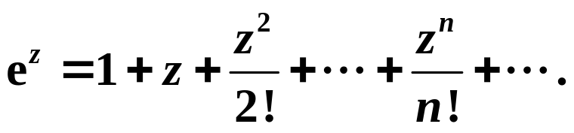
例1. 求 e^{z} 在z=0处的泰勒展开式
解.
(e^{z})^{(n)}=e^{z}, (e^{z})^{(n)}|_{z=0}=1, (n=0,1,2,...)
R=+∞.

Slide 8
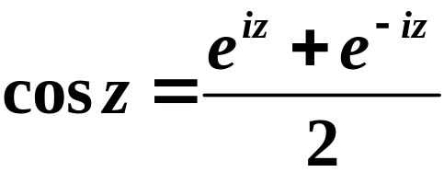
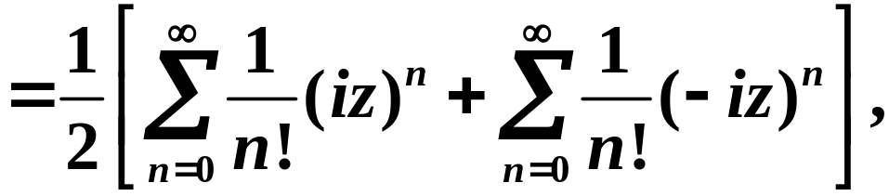
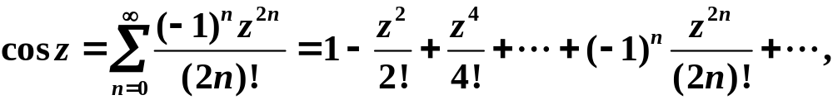

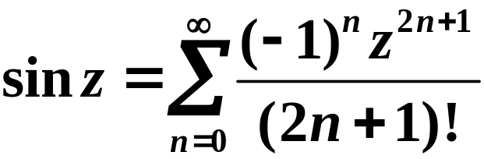
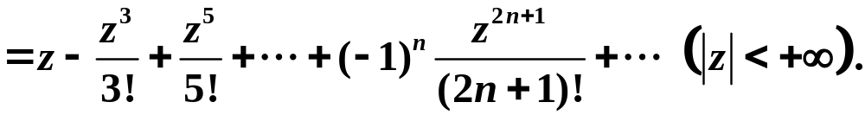
例2. 求 cos z 在z=0处的泰勒展开式
解
并且收敛半径
同理

Slide 9
例2. 求对数函数的主值ln(1+z)在z=0处的泰勒展开式.
解. ln(1+z)在从−1向左沿负实轴剪开的平面内是解析的, −1是它的奇点, 所以可在|z|<1展开为z的幂级数.
y
R=1
−1
O
x

Slide 10
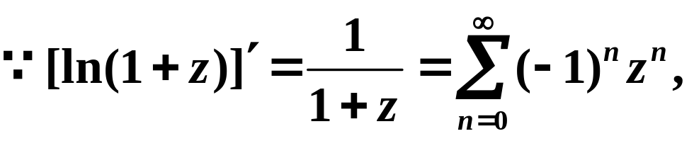
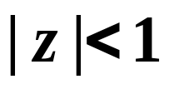
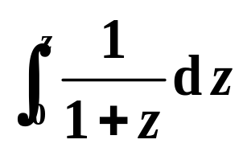
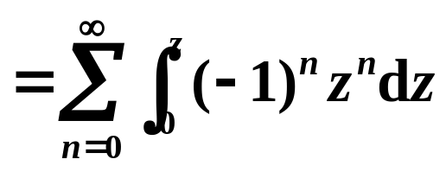

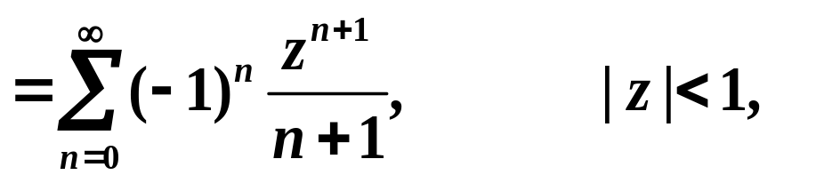
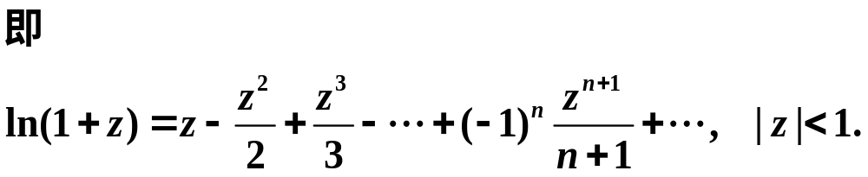
逐项积分得

Slide 11
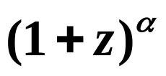

例3. 求 的主值分支 在z=0处的泰勒展开式.
解. 在从−1向左沿负实轴剪开的平面内是解析的, −1是它的奇点, 所以可在|z|<1展开为z的幂级数.
y
R=1
−1
O
x

Slide 12
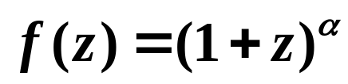



令z=0, 有

Slide 13
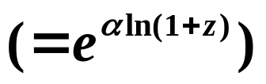
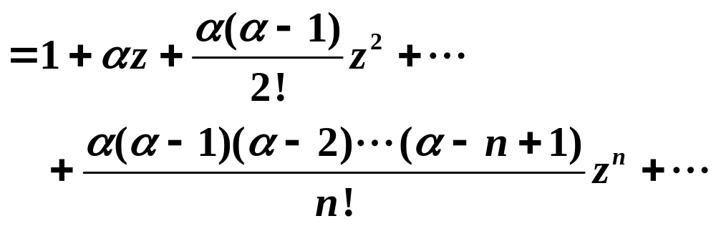

取主值支

Slide 14
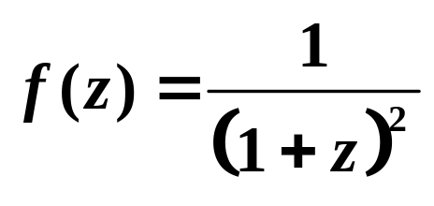
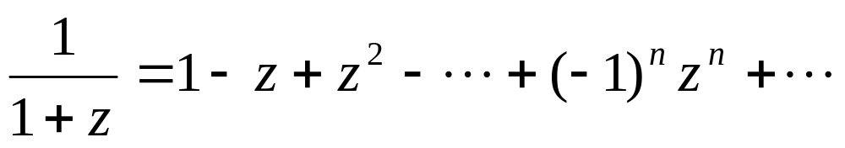

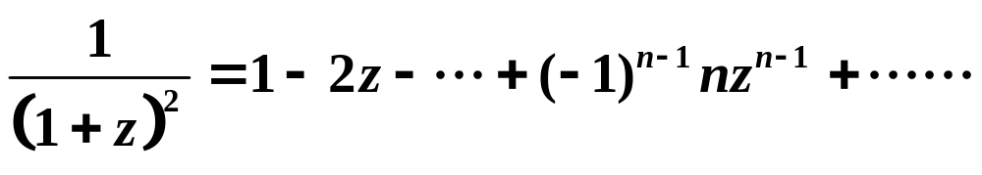
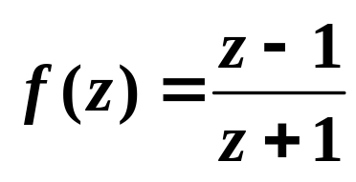
例4. 求 在z=0处的泰勒展开式
解. 因
例5. 将函数 在z=1处的泰勒展开式

Slide 15

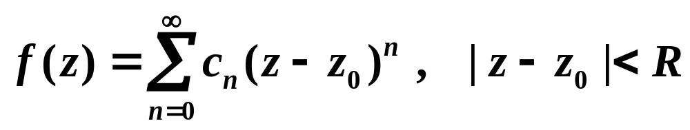
结论： f(z) 在z₀解析
f(z) 在z₀的邻域内可以展开成幂级数

Slide 16
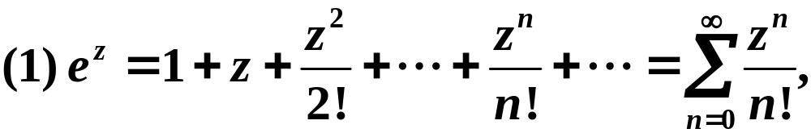

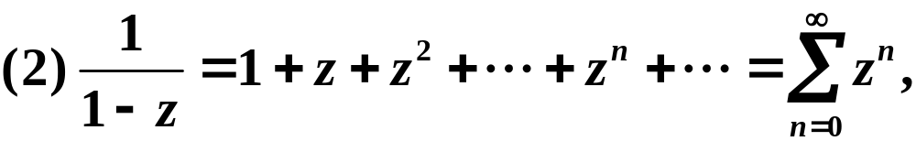

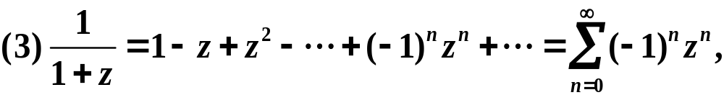
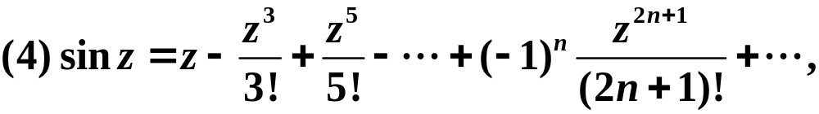
附: 常见函数的Taylor展开式

Slide 17
